Slide 1
Toán
Xếp hình

Slide 2

Khởi
Động

Slide 3

Bạn hãy kể tên các hình khối mà mình đã học nhé!
Khối lập phương, khối hộp chữ nhật, khối trụ, khối cầu.

Slide 4



Trò chơi
Điểm danh theo tên các hình khối
开头
Khối lập phương
Nói tên bốn hình khối đã học (theo thứ tự ngẫu nhiên): “khối trụ, khối lập phương, khối cầu, khối hộp chữ nhật”.
Khối trụ
Bạn nào nói nhầm sẽ bị phạt: đứng lên trước lớp, khi lớp điểm danh xong, những bạn này sẽ hát múa một bài.
Khối hộp chữ nhật
Khối cầu

Slide 5
Trò chơi
Điểm danh theo tên các hình khối
开头
Thành lập nhóm bốn có đủ 4 hình các bạn vừa nêu.

Slide 6


Thứ … ngày … tháng … năm 2022
TOÁN
XẾP HÌNH
(Tiết 1)

Slide 7
Luyện
Tập

Slide 8

1
Quan sát các hình phẳng và hình khối dưới đây.
a. Kể tên các hình phẳng.
b. Kể tên các hình khối.

Slide 9












1
Quan sát các hình phẳng và hình khối dưới đây.
a. Kể tên các hình phẳng.
Hình tam giác

Slide 10
1
Quan sát các hình phẳng và hình khối dưới đây.
a. Kể tên các hình phẳng.
Hình vuông

Slide 11
1
Quan sát các hình phẳng và hình khối dưới đây.
a. Kể tên các hình phẳng.
Hình tứ giác

Slide 12
1
Quan sát các hình phẳng và hình khối dưới đây.
b. Kể tên các hình khối.
Khối trụ

Slide 13
1
Quan sát các hình phẳng và hình khối dưới đây.
b. Kể tên các hình khối.
Khối cầu

Slide 14
1
Quan sát các hình phẳng và hình khối dưới đây.
b. Kể tên các hình khối.
Khối lập phương

Slide 15
1
Quan sát các hình phẳng và hình khối dưới đây.
b. Kể tên các hình khối.
Khối hộp chữ nhật

Slide 16

a. Kể tên các hình phẳng.
Hình tam giác, hình vuông, hình tứ giác
Khối lập phương, khối cầu, khối hộp chữ nhật, khối trụ.
b. Kể tên các hình khối.

Slide 17
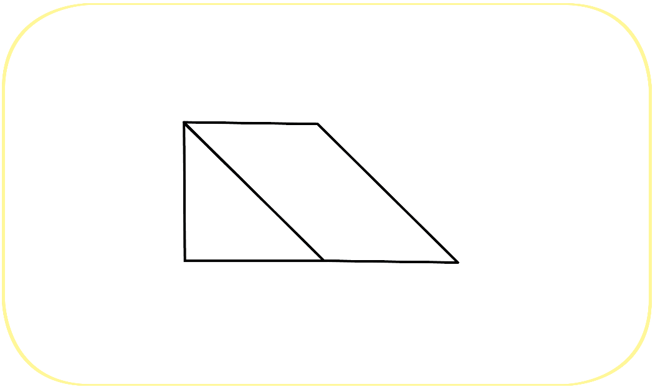
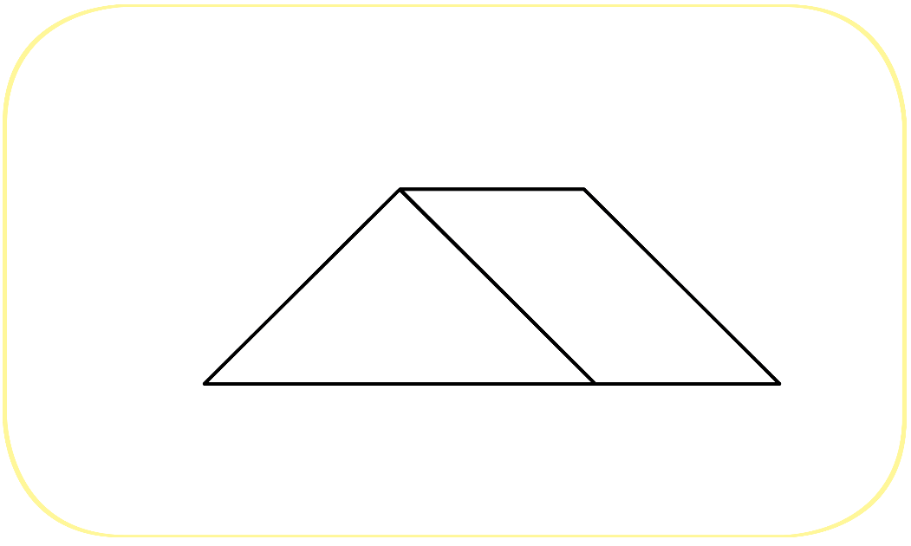
Chọn các hình nào ở bài 1 để ghép lại thành các hình tứ giác sau?
2
a)
b)

Slide 18
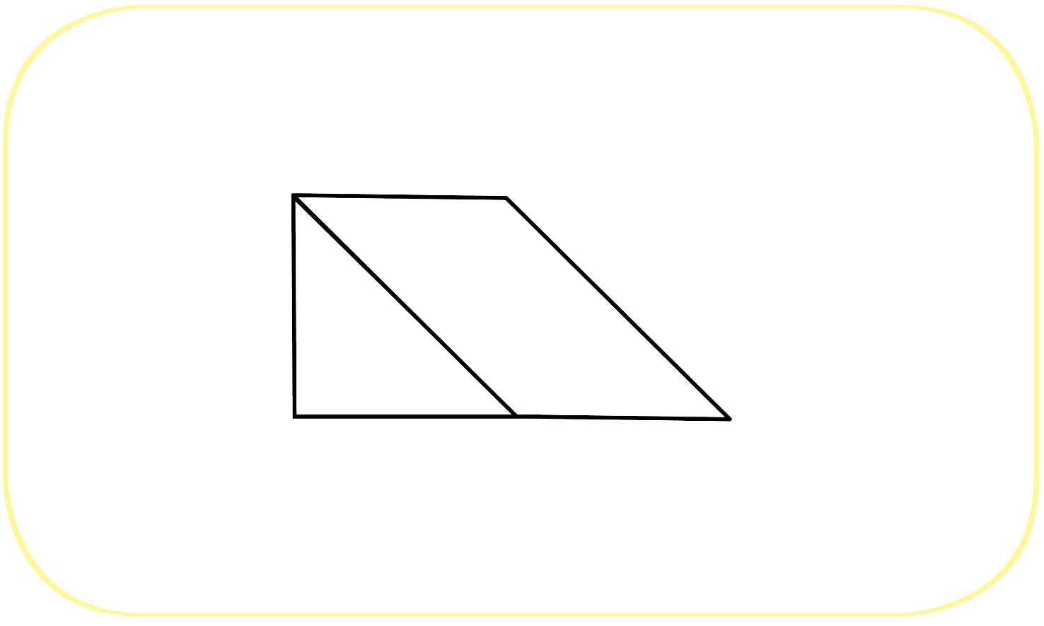

Slide 19
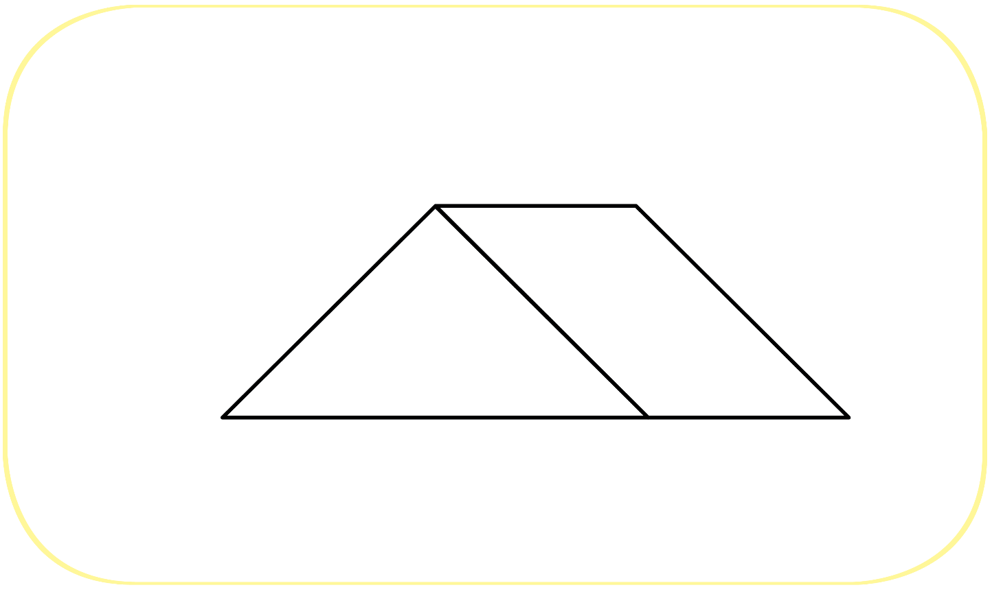


Slide 20

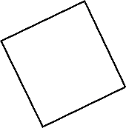
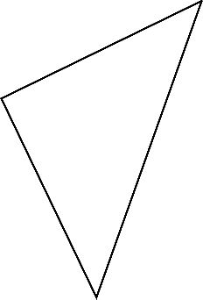
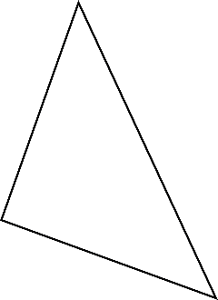

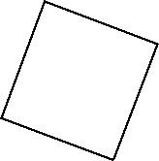

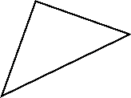
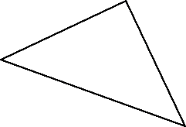
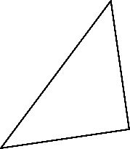
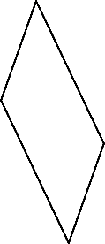
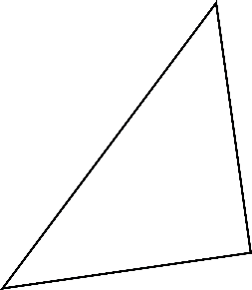
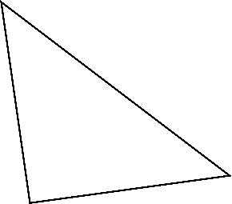
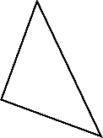
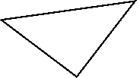

3
Xếp hình

Slide 21
3
Xếp hình
Thực hành xếp hình bằng các hình khối
THỰC HIỆN
NHÓM ĐÔI

Slide 22
Củng
Cố

Slide 23
Trò chơi
Thi đua ghép que tính
开头
Thi đua ghép các que tính thànhkhối hộp chữ nhật, khối lập phương.
Nhóm xếp được nhanh nhất sẽ thắng cuộc.
Thực hiện nhóm bốn.

Slide 24

Trò chơi
Thi đua ghép que tính
开头
Chúc mừng nhóm thắng cuộc nhé!!

Slide 25
Tạm biệt
và
Hẹn gặp lại

